Slide 1
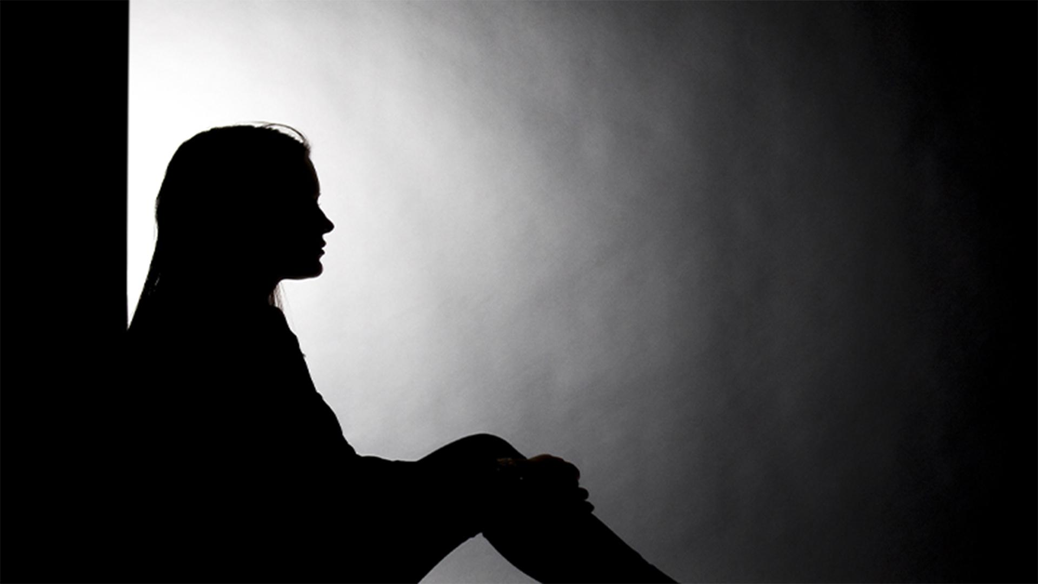
LA VIOLENZA SULLE DONNE
Presentazione a cura di Lorenzo Maiorana

Slide 2
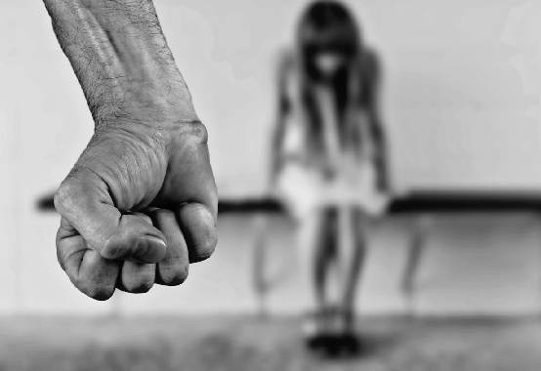
Introduzione
La violenza sulle donne è un comportamento aggressivo nei confronti del genere femminile ed è una violazione dei diritti umani; vittime sono spesso donne adulte ma vengono coinvolte anche minorenni e bambine.
La violenza non è solo quella fisica, che è una piccola parte, ma comprende diverse tipologie di reati come lo stalking, la violenza psicologica, economica, sessuale e assistita.
A favore di questo tema è stata istituita il 25 novembre di ogni anno la «Giornata internazionale per l’eliminazione della violenza contro le donne»

Slide 3
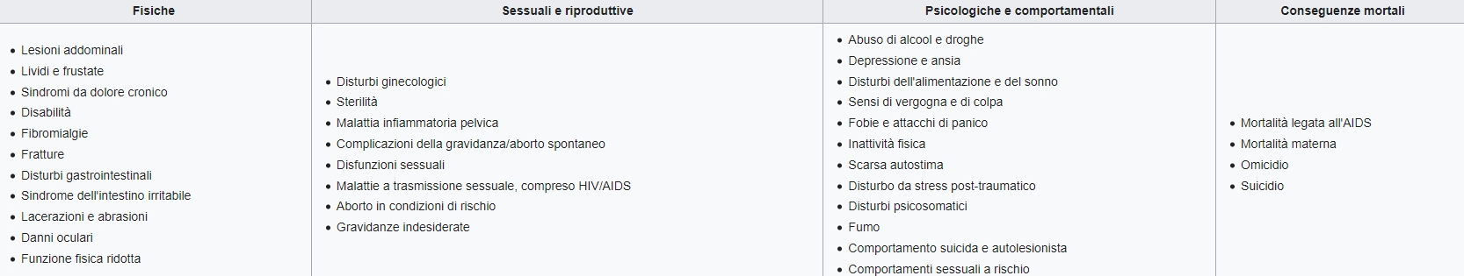
Cause e conseguenze
Le cause per le quali un uomo compie violenza sulle donne sono molteplici:
Basso livello d’istruzione
Violenza subita da bambino
Abuso di alcool o droga
Accettazione della violenza come fatto culturale
Disparità di genere
Aver assistito a scene di violenza familiare
Le possibili conseguenze nella tabella sottostante:

Slide 4
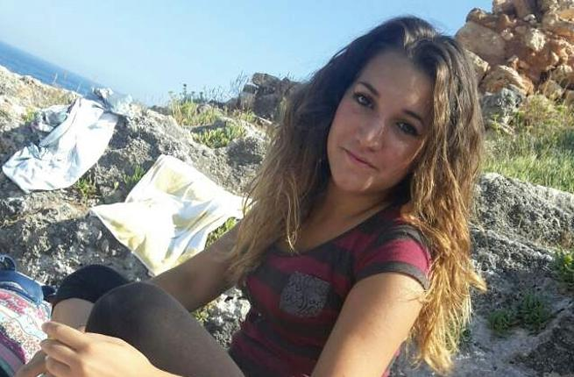
La violenza fisica
La violenza fisica varia da forme meno gravi a quelle più gravi: colpire una donna, spintonarla, strattonarla, picchiarla, schiaffeggiarla, prenderla a calci, minacciarla, colpirla con armi, tentare di strangolarla, soffocarla o bruciarla.
Durante un abuso fisico di questo genere la donna rischia anche la morte, ed in questo caso si parla di «femminicidio».
Nella legislazione italiana molte di queste violenze si riferiscono a diversi reati come percosse, lesioni personali, maltrattamenti in famiglia, omicidi colposi e volontari.
Noemi Durini viene uccisa nel 2017 dal suo fidanzato a lapidate dopo una litigata e il suo corpo occultato. L’omicida è stato condannato a 18 anni e 8 mesi di reclusione.
Noemi Durini, uccisa a 16 anni in
Provincia di Lecce dal fidanzato di
19, Lucio Marzo, nel 2017 dopo
una litigata

Slide 5
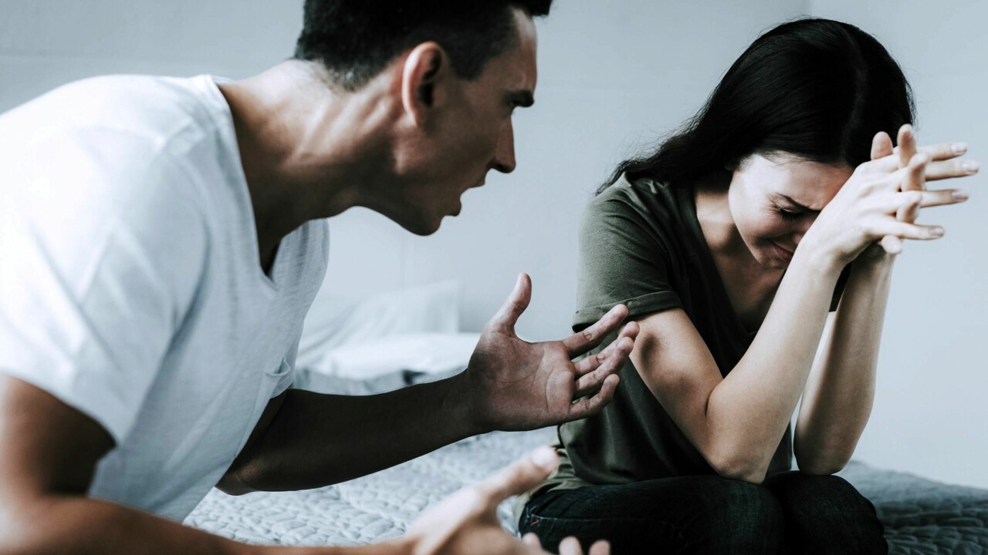
La violenza psicologica
La violenza psicologica comprende ogni forma di violenza che non sia fisica, come la manipolazione, la segregazione, le intimidazioni o le gravi restrizioni finanziarie a cui conseguono
l’isolamento dalla propria famiglia o dai propri amici
l’imposizione del modo di vestirsi o pettinarsi
il continuo pedinamento
l’offesa e la denigrazione anche pubblica
Nella Legislazione italiana si fa riferimento a diversi reati come la minaccia, la violenza privata, la violazione di domicilio, il sequestro di persona e l’abbandono.
Anna, che ha deciso di raccontare la sua esperienza rimanendo anonima, il 3 aprile 2020 in piena quarantena, prende il coraggio di scappare insieme alla figlia dal compagno che la minacciava costantemente.
Clicca qui per il racconto anonimo

Slide 6
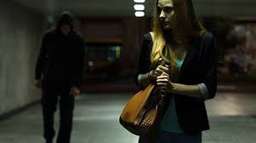
Lo stalking
Per stalking si intende qualsiasi atto ripetuto nel tempo nei confronti di una vittima che possa in qualche modo generare ansia e timore fino al punto di arrivare a modificare addirittura le sue abitudini.
Vengono considerati stalking anche comportamenti che possano generare nella vittima paura per la propria incolumità o per quella dei propri familiari.
Nel Febbraio del 2009 la legislazione italiana si è arricchita con una vera e propria legge anti-stalking punendo questo genere di reato.
Laura, dopo aver deciso di troncare ogni rapporto con l’ex fidanzato che aveva iniziato a perseguitarla e a seguirla ovunque, è riuscita a chiedere aiuto e a farlo condannare
Clicca qui per il racconto anonimo

Slide 7
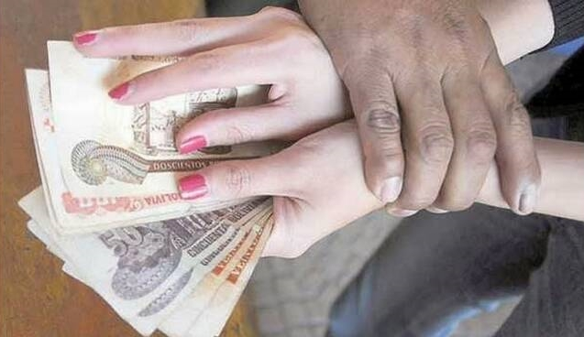
La violenza economica
La violenza economica consiste nel privare la vittima della propria indipendenza economica, acquisendone il pieno possesso.
Le donne che subiscono questo abuso diventano dipendenti dal proprio aggressore.
Dal punto di vista penale troviamo reati come danneggiamento, appropriazione indebita o estorsione.

Slide 8

La violenza sessuale
Per violenza sessuale si intende il reato di chi compie atti sessuali senza il consenso della vittima come lo stupro o le molestie sessuali.
In passato, questa forma di violenza era considerata «crimine contro la morale pubblica», ma dal 1996 è riconosciuto come reato vero e proprio.
Un esempio recente di violenza sessuale è avvenuto a Milano, in piazza Duomo, durante la notte di Capodanno:
un branco di ragazzi ha molestato ben 9 ragazze durante l’intera serata, ed alcune sono state rapinate.
Ci sono stati diversi fermi da parte delle Forze dell’Ordine nei confronti dei presunti responsabili, ma le indagini sono tutt’ora in corso
Due ragazze sotto shock a Milano la notte di Capodanno dopo aver subito violenza sessuale

Slide 9
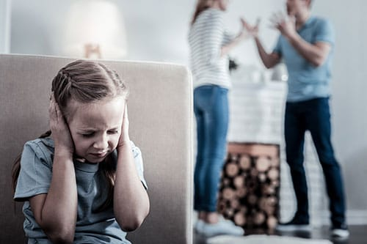
La violenza assistita
La violenza assistita è un maltrattamento psicologico che si verifica prevalentemente in ambito familiare ed è dal punto di vista legislativo riconducibile alla violenza domestica, in particolar modo nei confronti di minori.
La definizione effettiva di violenza assistita è «una violenza indiretta», non subita in prima persona, ma vissuta da altri individui presenti in famiglia che assistono alla scena

Slide 10
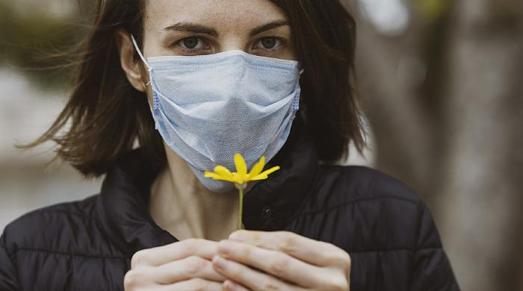
effetti indesiderati del Covid-19
Durante la pandemia da Covid-19 è stato registrato fin dall’inizio un aumento dei casi di violenza sulle donne e contro i bambini.
Questo fenomeno si è verificato a causa delle restrizioni dovute alla pandemia, quando molte donne si sono trovate a rimanere chiuse in casa con il proprio aggressore in una vera e propria trappola.
Secondo alcune ricerche, nel periodo tra Marzo ed Ottobre 2020, le chiamate al numero nazionale antiviolenza sono aumentate del 71,7% rispetto allo stesso periodo del 2019

Slide 11

Possibili rimedi alla violenza DI GENERE
Molte donne, per paura di subire ripercussioni da parte dei propri aggressori, nascondono le violenze rimanendo in silenzio.
Il primo passo per interrompere la catena di abusi è parlarne, ed è possibile tramite il numero telefonico nazionale anti-violenza «1522» attivo tutto il giorno tutti i giorni, denunciando alle Forze dell’Ordine o chiedendo aiuto presso i centri anti-violenza.
Un manifesto per la campagna contro la violenza sulle donne

Slide 12
Grazie per l’attenzione

